Slide 1
数字逻辑
总学时48（理论36 +实验8 +习题4）
考核方式：考试
本课程成绩=平时成绩（20%）+实验成绩 （20%）+期末考试成绩（60%）
实验室：C1--525
教师：岑跃峰
办公室：A2-514

Slide 2
1.数字逻辑概论
1.1 数字信号与数字电路
1.4 二进制代码
1.5 二值逻辑变量与基本逻辑运算
1.6 逻辑函数及其表示方法

Slide 3
1.数字逻辑基础
教学基本要求
1、了解数字信号与数字电路的基本概念
2、了解数字信号的特点及表示方法
3、了解常用二进制码，熟悉8421 BCD码
4、掌握基本逻辑运算及逻辑函数的表示方法

Slide 4
1.1 数字电路与数字信号
1.1.1 数字技术的发展及其应用
1.1.2 数字集成电路的分类及特点
1.1.3 模拟信号与数字信号
1.1.4 数字信号的描述方法

Slide 5
1.1数字电路与数字信号
1.1.1数字技术的发展及其应用
60~70代-
IC技术迅速发展：SSI、MSI、LSI 、VLSI。
10万个晶体管/片。
80年代后- ULSI ，1 0 亿个晶体管/片、ASIC 制作技术成熟
90年代后- 97年一片集成电路上有40亿个晶体管。
目前-- 芯片内部的布线细微到纳米量级(0.05μm以下)
微处理器的时钟频率超过3GHz(10⁹Hz)，高达6.8GHz
将来- 高分子材料或生物材料制成密度更高、三维结构的电路

Slide 6


芯片技术

Slide 7
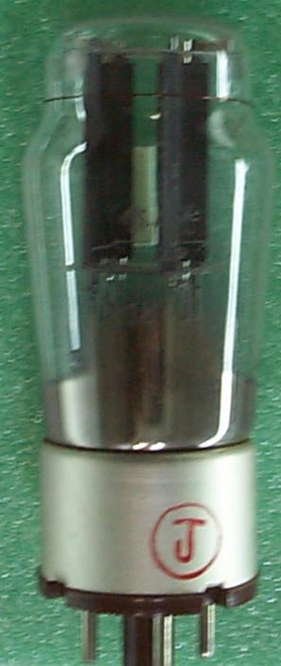
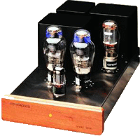
发展特点:以电子器件的发展为基础
电子管时代
电压控制器件
电真空技术
1906年，福雷斯特等发明了电子管；电子管体积大、重量重、耗电大、寿命短。目前在一些大功率发射装置中使用。

Slide 8
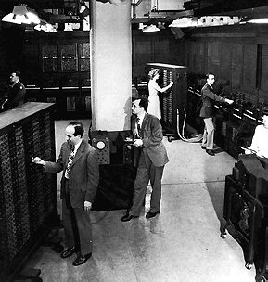
电子管时代
1946年2月由宾州大学研制成功ENIAC
电子数字积分计算机
重达30吨
占地160m²
启动工耗150000瓦
1.8万个电子管
保存80个字节

Slide 9
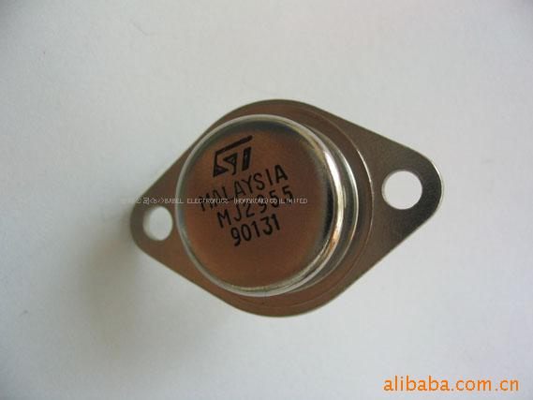
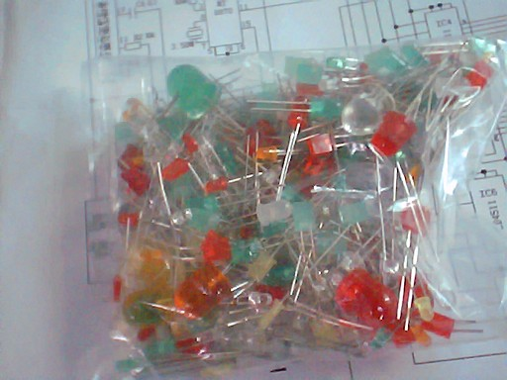

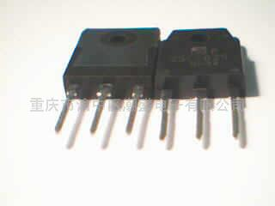
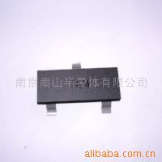
晶体管时代
电流控制器件
—半导体技术
器件
半导体二极管、三极管

Slide 10

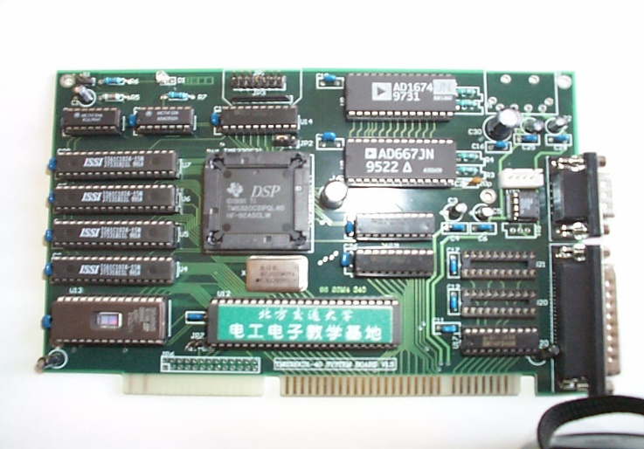
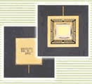
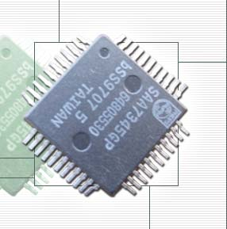
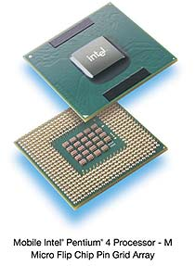
半导体集成电路

Slide 11
电路设计方法伴随器件变化从传统走向现代
a)传统的设计方法：
采用自下而上的设计方法；由人工组装,经反复调试、验证、修改完成。所用的元器件较多，电路可靠性差,设计周期长。
b)现代的设计方法：
现代EDA技术实现硬件设计软件化。采用从上到下设计方法，电路设计、 分析、仿真 、修订 全通过计算机完成。

Slide 12
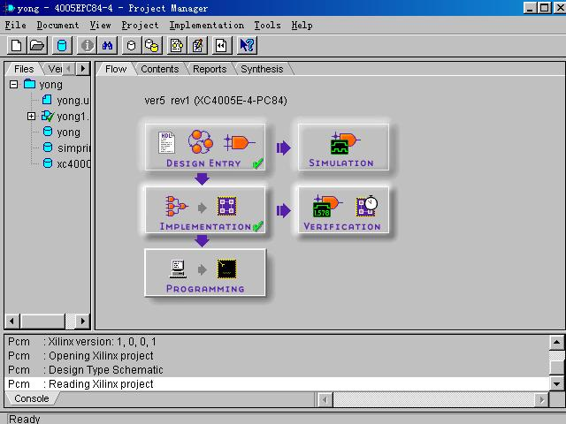
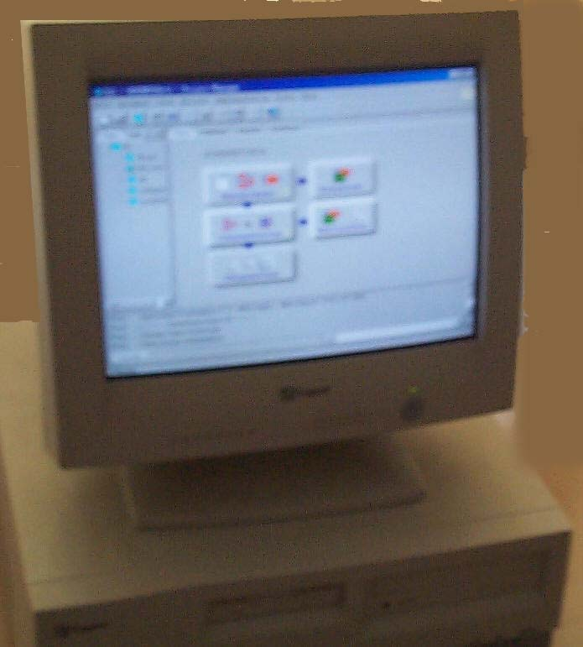
EDA（Electronics Design Automation)技术
EDA技术以计算机为基本工具、借助于软件设计平台，自动完成数字系统的仿真、逻辑综合、布局布线等工作。最后下载到芯片，实现系统功能。使硬件设计软件化。
1、设计：
在计算机上利用软件平台进行设计
原理图设计
设计方法
VerlogHDL语言设计
状态机设计

Slide 13
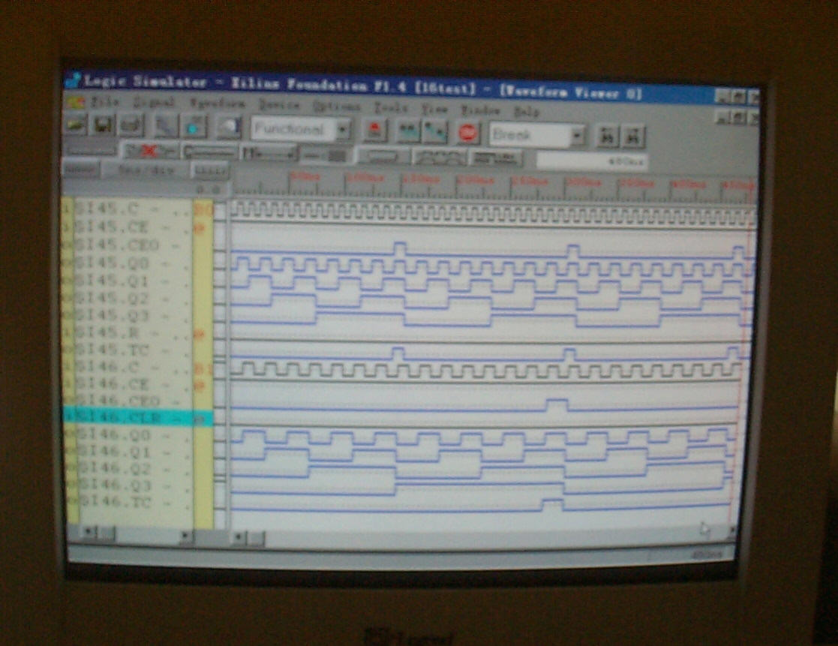
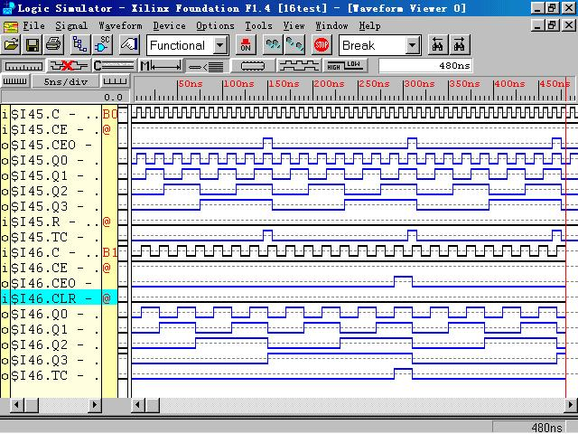
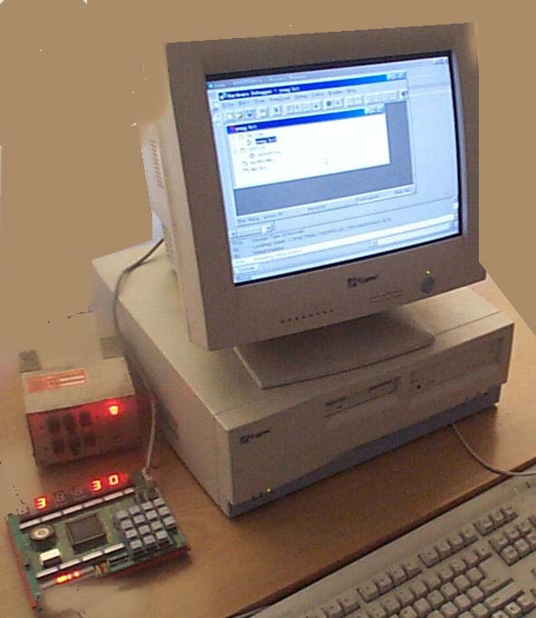
2、仿真
3、下载
下载线
实验板
4、验证结果

Slide 14


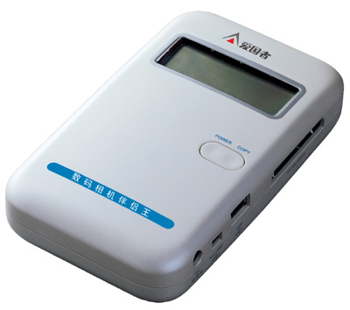
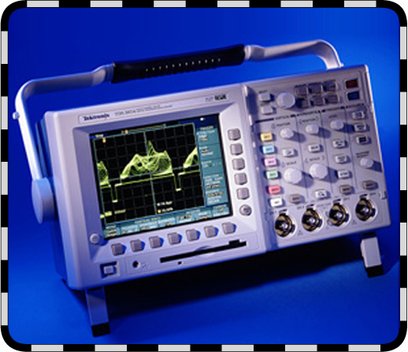
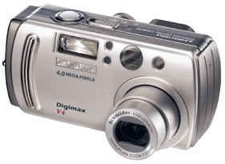
数字技术的应用
计算机
智能仪器
数码相机

Slide 15
1.1.2、数字集成电路的分类及特点
1、数字集成电路的分类
根据电路的结构特点及其对输入信号的响应规则的不同，
--数字电路可分为组合逻辑电路和时序逻辑电路。
从电路的形式不同，
--数字电路可分为集成电路和分立电路
从器件不同
--数字电路可分为TTL 和 CMOS电路
从集成度不同
--数字集成电路可分为小规模、中规模、大规模、超大规模和甚大规模五类。

Slide 16
集成度:每一芯片所包含的门个数
分类
门的个数
典型集成电路
小规模
最多12个
逻辑门、触发器
中规模
12~99
计数器、加法器
大规模
100~9999
小型存储器、门阵列
超大规模
10,000~99,999
大型存储器、微处理器
甚大规模
10⁶以上
可编程逻辑器件、多功能专用集成电路

Slide 17
2、数字集成电路的特点
1) 稳定性高,抗干扰能力强
2) 易于设计-对0和1表示的信号进行逻辑运算和处理
3) 体积小,通用性好,成本低，便于集成.
4)具可编程性,可实现硬件设计软件化
5)高速度 低功耗
6)便于存储、传输和处理

Slide 18
3、数字电路的分析、设计与测试
(1)数字电路的分析方法
数字电路的分析:根据电路确定电路输出与输入之间的逻辑关系。
分析工具：逻辑代数。
电路逻辑功能主要用真值表、功能表、逻辑表达式和波形图。
(2) 数字电路的设计方法
数字电路的设计:从给定的逻辑功能要求出发，选择适当的逻辑器件，设计出符合要求的逻辑电路。
设计方式:分为传统的设计方式和基于EDA软件的设计方式。

Slide 19
1.1.3 模拟信号与数字信号
1. 模拟信号
---时间和数值均连续变化的电信号，如正弦波、三角波等
υ
O
t
υ
O
t

Slide 20
2、数字信号
---在时间上和数值上均是离散的信号。
数字信号波形
数字电路和模拟电路：工作信号，研究的对象不同，
分析、设计方法以及所用的数学工具也相应不同

Slide 21
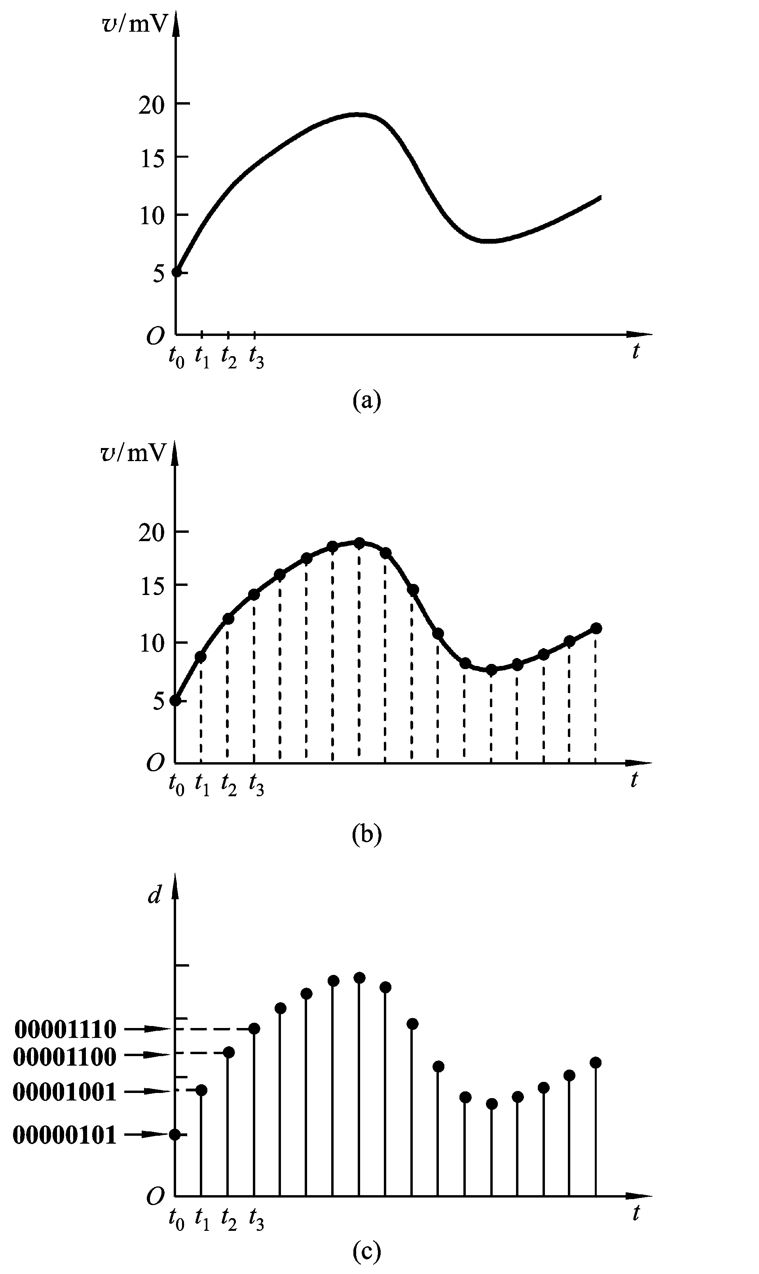
3、模拟信号的数字表示
由于数字信号便于存储、分析和传输，通常都将模拟信号转换为数字信号.
模数转换的实现
V
3
模拟信号
模数转换器
0
0
0
0
0
0
1
1
数字输出

Slide 22
1.1.4 数字信号的描述方法
1、二值数字逻辑和逻辑电平
二值数字逻辑
0、1数码---表示数量时称二进制数
---表示事物状态时称二值逻辑
表示方式
a 、在电路中用低、高电平表示0、1两种逻辑状态
逻辑电平与电压值的关系（正逻辑）
电压(V)
二值逻辑
电 平
+5
1
H(高电平)
0
0
L(低电平)

Slide 23
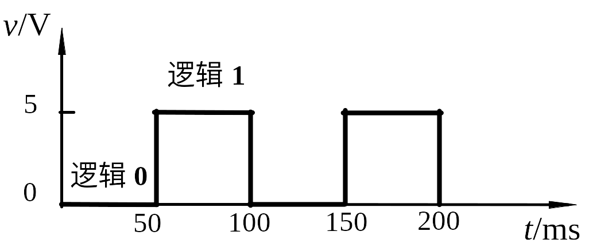
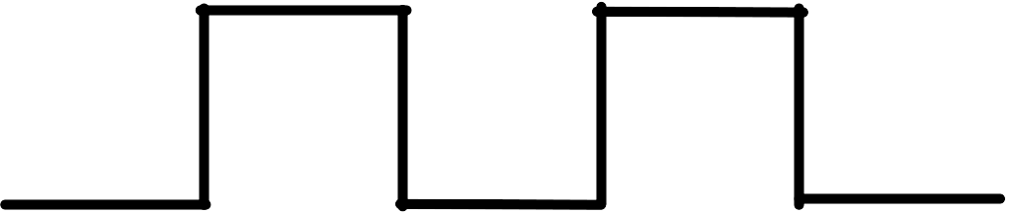
2、数字波形
数字波形------是信号逻辑电平对时间的图形表示.
(a) 用逻辑电平描述的数字波形
(b) 数字波形的常规表示

Slide 24
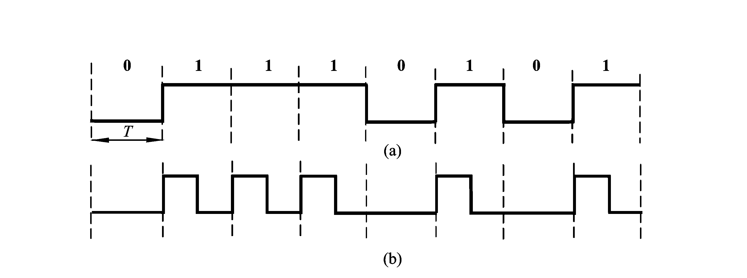
(1)数字波形的两种类型:
高电平
低电平
有脉冲
无脉冲
比特率 -------- 每秒钟转输数据的位数

Slide 25
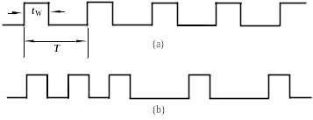
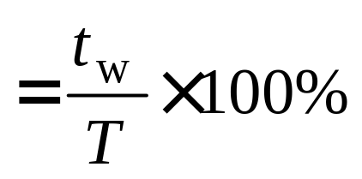
(2)周期性和非周期性
周期性数字波形
非周期性数字波形
q(%)

Slide 26
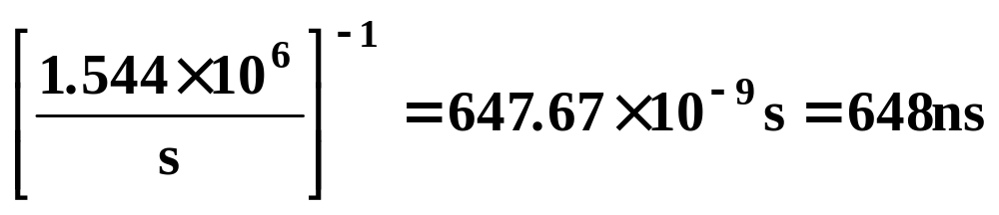
例1.1.1 某通信系统每秒钟传输1544000位(1.544兆位)数据，求每位数据的时间。
解：按题意，每位数据的时间为

Slide 27
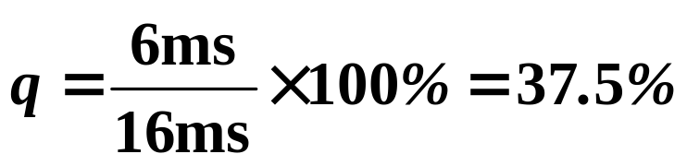
例1.1.2 设周期性数字波形的高电平持续6ms，低电平持续10ms，
求占空比q。
解：因数字波形的脉冲宽度t_{w}=6ms，周期T=6ms+10ms=16ms。

Slide 28
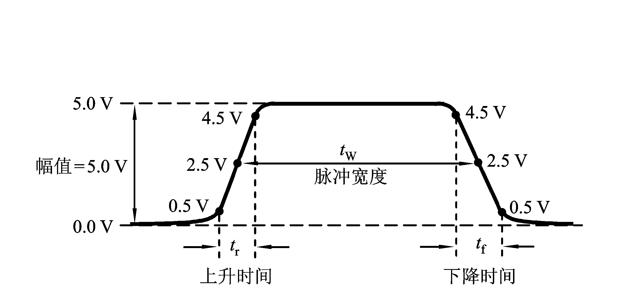
(3)实际脉冲波形及主要参数
理想脉冲波形
非理想脉冲波形

Slide 29
几个主要参数:
周期 (T) ---- 表示两个相邻脉冲之间的时间间隔
脉冲宽度 (t_{w} )---- 脉冲幅值的50%的两个时间所跨越的时间
占空比 Q ----- 表示脉冲宽度占整个周期的百分比
上升时间t_{r} 和下降时间t_{f} ----从脉冲幅值的10%到90% 上升
下降所经历的时间( 典型值ns )
5.0V
4.5V
4.5V
幅值
=5.0V
2.5V
t
2.5V
w
0.5V
脉冲宽度
0.5V
0.0V
t
t
r
f

Slide 30
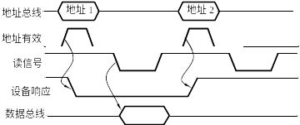
(4)定时图----表明多个输入信号的先后顺序。
由于各信号的路径不同，这些信号之间不可能严格保持同步关系。为了保证可靠工作，各信号之间通常允许一定的时差，但这些时差必须限定在规定范围内，各个信号的时序关系用时序图表达。
某微处理器应用的定时图-“地址”要先于“读信号”有效一定时间

Slide 31
1.4 二进制代码
1.4.1 二-十进制码
1.4.2 格雷码
1.4.3 ASCII码

Slide 32
1.4 二进制代码
码制:编制代码所要遵循的规则
二进制代码的位数(n),与需要编码的事件（或信息）的个 数(N)之间应满足以下关系：
2^{n-1}≤N≤2^{n}
1. 二—十进制码 (数值编码)
(BCD码----- Binary Code Decimal）
用4位二进制数来表示一位十进制数中的0~9十个数码。
从4 位二进制数16种代码中,选择10种来表示0~9个数码的方案有很多种。每种方案产生一种BCD码。

Slide 33
1.4.1二-十进制码
（1）几种常用的BCD代码
BCD码十进制数码 | 8421码 | 2421 码 | 5421 码 | 余3码 | 余3循环码
0 | 0000 | 0000 | 0000 | 0011 | 0010
1 | 0001 | 0001 | 0001 | 0100 | 0110
2 | 0010 | 0010 | 0010 | 0101 | 0111
3 | 0011 | 0011 | 0011 | 0110 | 0101
4 | 0100 | 0100 | 0100 | 0111 | 0100
5 | 0101 | 1011 | 1000 | 1000 | 1100
6 | 0110 | 1100 | 1001 | 1001 | 1101
7 | 0111 | 1101 | 1010 | 1010 | 1111
8 | 1000 | 1110 | 1011 | 1011 | 1110
9 | 1001 | 1111 | 1100 | 1100 | 1010

Slide 34
（2）各种编码的特点
有权码：编码与所表示的十进制数之间的转换容易
如(10010000) _{8421BCD}=(90)_{Ｄ}
余３码的特点:当两个十进制的和是10时，相应的二进制正好是16，于是可自动产生进位信号,而不需修正.1和9, 2和8,…..6和4的余３码。便于求10的补码。
余3码循环码：相邻的两个代码之间仅一位的状态不同。按余3码循环码组成计数器时，每次转换过程只有一个触发器翻转，译码时不会发生竞争－冒险现象。

Slide 35
(4)求BCD代码表示的十进制数
对于有权BCD码，可以根据位权展开求得所代表的十进制数。例如：
0111
=
0
×
8
+
1
×
4
+
1
×
2
+
1
×
1
=
(
7
)
[
]
D
8421
BCD
[
1101
]
=
1
×
2
+
1
×
4
+
0
×
2
+
1
×
1
=
(
7
)
2421
BCD
D

Slide 36

(3)用BCD代码表示十进制数
对于一个多位的十进制数，需要有与十进制位数相同的几组BCD代码来表示。例如：
不能省略！
不能省略！

Slide 37
1.4.2 格 雷 码
二进制码 b₃b₂b₁b₀ | 格雷码 G₃G₂G₁G₀
0000 0001 0010 0011 0100 0101 0110 0111 1000 1001 1010 1011 1100 1101 1110 1111 | 0000 0001 0011 0010 0110 0111 0101 0100 1100 1101 1111 1110 1010 1011 1001 1000
格雷码是一种无权码。
编码特点是：任何两个相邻代码之间仅有一位不同。
该特点常用于模拟量的转换。当模拟量发生微小变化，格雷码仅仅改变一位，这与其它码同时改变2位或更多的情况相比，更加可靠,且容易检错。

Slide 38
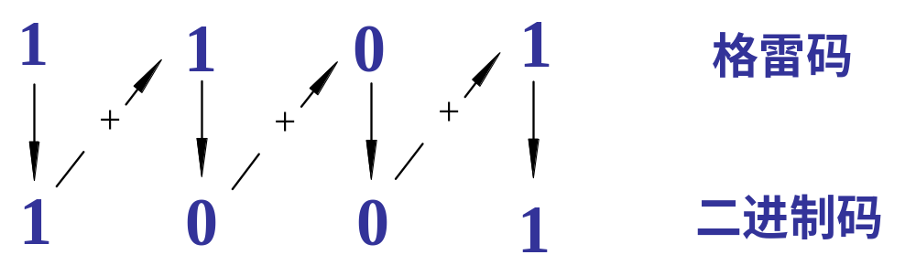
二进制码到格雷码的转换
（1）格雷码的最高位（最左边）与二进制码的最高位相同。
（2）从左到右，逐一将二进制码相邻的两位相加（舍去进位），作为格雷码的下一位。
1—+→0—+→1—+→1 二进制码
↓ ↓ ↓ ↓
1 1 1 0 格雷码
格雷码到二进制码的转换
（1）二进制码的最高位（最左边）与格雷码的最高位相同。
（2）将产生的每一位二进制码，与下一位相邻的格雷码相加（舍去进位），作为二进制码的下一位。

Slide 39
1.4.3 ASCII 码(字符编码)
ASCII码即美国标准信息交换码。
它共有128个代码，可以表示大、小写英文字母、十进制数、标点符号、运算符号、控制符号等，普遍用于计算机的键盘指令输入和数据等。

Slide 40
1.5 二值逻辑变量与基本逻辑运算
*逻辑运算: 当0和1表示逻辑状态时，两个二进制数码按照某种特定的因果关系进行的运算。
逻辑运算使用的数学工具是逻辑代数。
* 逻辑代数与普通代数:与普通代数不同,逻辑代数中的变量只有0和1两个可取值，它们分别用来表示完全两个对立的逻辑状态。
在逻辑代数中，有与、或、非三种基本的逻辑运算。
逻辑运算的描述方式:逻辑代数表达式、真值表、逻辑图、卡诺图、波形图和硬件描述语言（HDL) 等。

Slide 41
１．与运算
(1) 与逻辑:只有当决定某一事件的条件全部具备时，这一事件才会发生。这种因果关系称为与逻辑关系。
与逻辑举例
电路状态表
S₁
S₂
开关S₁
开关S₂
灯
断
断
灭
电源
灯
断
合
灭
合
断
灭
合
合
亮

Slide 42
１．与运算
与逻辑举例状态表
逻辑真值表
开关S₁
开关S₂
灯
A
B
L
断
断
灭
0
0
0
断
合
灭
0
1
0
合
断
灭
1
0
0
合
合
亮
1
1
1
与逻辑符号
A
A
&
L
L
B
B
逻辑表达式
与逻辑： L = A ·Ｂ= AB

Slide 43
２、或运算
只要在决定某一事件的各种条件中，有一个或几个条件具备时，这一事件就会发生。这种因果关系称为或逻辑关系。
或逻辑举例
S₁
电路状态表
S₂
开关S₁
开关S₂
灯
断
断
灭
电源
灯
断
合
亮
合
断
亮
合
合
亮

Slide 44
２、或运算
或逻辑举例状态表
逻辑真值表
开关S₁
开关S₂
灯
A
B
L
断
断
灭
0
0
0
断
合
灭
0
1
1
合
断
灭
1
0
1
合
合
亮
1
1
1
或逻辑符号
A
A
≥1
L
L
B
B
逻辑表达式
或逻辑： L = A +Ｂ

Slide 45
3. 非运算
事件发生的条件具备时，事件不会发生；事件发生的条件不具备时，事件发生。这种因果关系称为非逻辑关系。
非逻辑举例
非逻辑举例状态表
A
A
灯
NC
不通电
亮
V
通电
灭

Slide 46
3. 非运算
非逻辑举例状态表
非逻辑真值表
灯
A
L
A
不通电
亮
0
1
通电
灭
1
0
非逻辑符号
1
A
L
A
L
逻辑表达式
L = A

Slide 47
4. 几种常用复合逻辑运算
1)与非运算
与非逻辑符号
两输入变量与非
逻辑真值表
A
L
A
B
L
B
0
0
1
0
1
1
A
&
L
1
0
1
B
1
1
0
与非逻辑表达式
L = A · B

Slide 48
2)或非运算
或非逻辑符号
两输入变量或非
逻辑真值表
A
L
B
A
B
L
0
0
1
A
≥1
L
0
1
0
B
1
0
0
1
1
0
或非逻辑表达式
L = A+B

Slide 49

3 ) 异或逻辑
若两个输入变量的值相异，输出为1，否则为0。
异或逻辑符号
异或逻辑真值表
A
B
L
A
0
0
0
L
0
1
1
B
1
0
1
A
=1
1
1
0
L
B
异或逻辑表达式
L= A ⊕ B

Slide 50

4 ) 同或运算
若两个输入变量的值相同，输出为1，否则为0。
同或逻辑真值表
同或逻辑逻辑符号
A
B
L
A
B
L
0
0
1
0
1
0
A
=
1
0
0
L
1
1
1
B
同或逻辑表达式
L=AB+
=AB

Slide 51
1.6 逻辑函数的建立及其表示方法
1.6.1 逻辑函数几种表示方法
逻辑抽象，列出真值表
1. 真值表表示
开关状态表
楼道灯开关示意图
开关 A
开关 B
灯
下
下
亮
下
上
灭
a
b
A
B
上
下
灭
上
上
亮
c
d
逻辑真值表
～
确定变量、函数，并赋值
A
B
L
开关: 变量 A、B
灯 : 函数 L
0
0
1
0
1
0
A、B: 向上—1 向下--0
L : 亮---1; 灭---0
1
0
0
1
1
1

Slide 52

2、逻辑函数表达式表示。
逻辑表达式是用与、或、非等运算组合起来，表示逻辑函数与逻辑变量之间关系的逻辑代数式。
例：已知某逻辑函数的真值表，试写出对应的逻辑函数表达式。
逻辑真值表
A
B
L
0
0
1
0
1
0
1
0
0
1
1
1

Slide 53
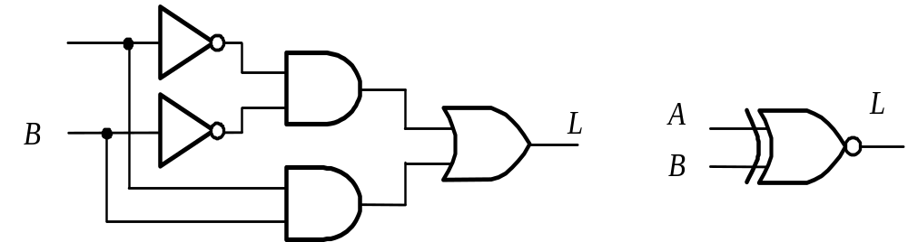
3. 逻辑图表示方法
用与、或、非等逻辑符号表示逻辑函数中各变量之间的逻辑关系所得到的图形称为逻辑图。
将逻辑函数式中所有的与、或、非运算符号用相应的逻辑符号
代替，并按照逻辑运算的先后次序将这些逻辑符号连接起来，
就得到图电路所对应的逻辑图
例：已知某逻辑函数表达式为

Slide 54
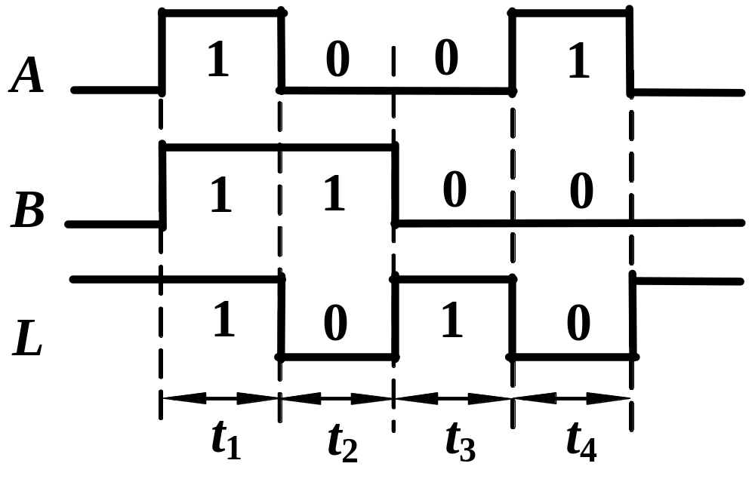
4. 波形图表示方法
用输入端在不同逻辑信号作用下所对应的输出信号的波形图，
表示电路的逻辑关系。
真值表
A
B
L
0
0
1
0
1
0
1
0
0
1
1
1

Slide 55
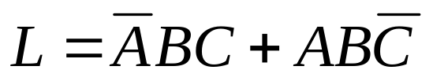
1.6.2 逻辑函数表示方法之间的转换
逻辑函数的真值表、逻辑函数表达式、逻辑图、波形图、卡诺图及HDL描述之间可以相互转换。这里介绍两种转换。
1.真值表到逻辑图的转换
A | B | C | L
0 | 0 | 0 | 0
0 | 0 | 1 | 0
0 | 1 | 0 | 0
0 | 1 | 1 | 1
1 | 0 | 0 | 0
1 | 0 | 1 | 0
1 | 1 | 0 | 1
1 | 1 | 1 | 0
真值表如右表。
转换步骤：
(1)根据真值表写出逻辑表达式
(2)化简逻辑表达式（第2章介绍）
上式不需要简化

Slide 56
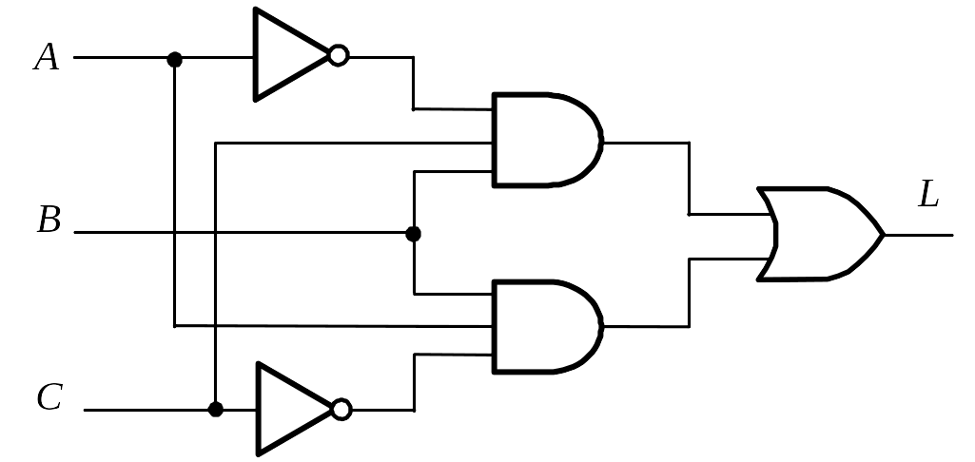

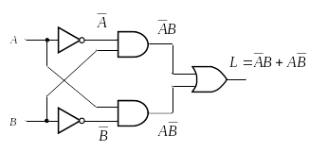
(3)根据与或逻辑表达式画逻辑图
用与、或、非符号代替相应的逻辑符号，注意运算次序。
2. 逻辑图到真值表的转换
转换步骤：
(1)根据逻辑图逐级写出表达式
A | B | L
0 | 0 | 0
0 | 1 | 1
1 | 0 | 1
1 | 1 | 0
(2)化简变换求最简与或式
(3)将输入变量的所有取值逐一代入表达式得真值表

Slide 57
小 结
用0和1可以组成二进制数表示是数量的大小，也可以表示对立的两种逻辑状态。数字系统中常用二进制数来表示数值。
特殊二进制码常用来表示十进制数。如8421码、2421码、5421码、余三码、余三码循环码、格雷码等。
 与、或、非是逻辑运算中的三种基本运算。数字逻辑是计算机的基础。逻辑函数的描述方法有真值表、逻辑函数表达式、逻辑图、波形图和卡诺图等。

